Slide 1
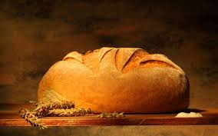
人活着不是单靠食物
（2）

Slide 2
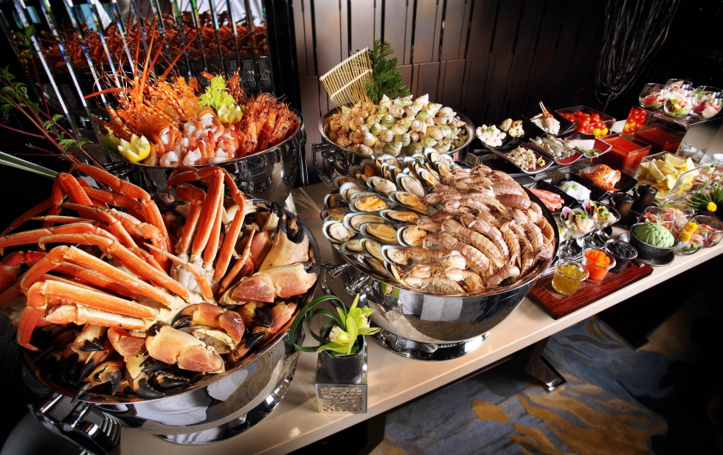

Slide 3
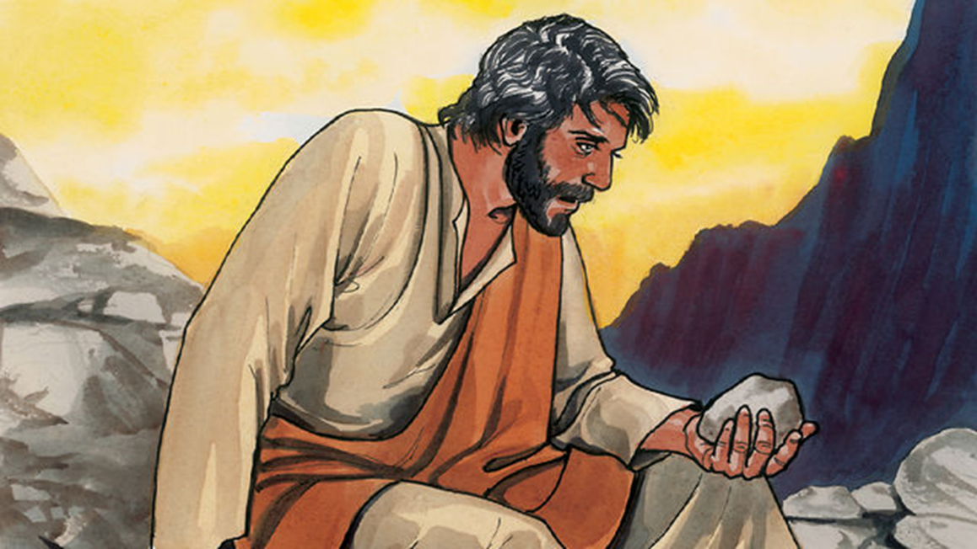
太4:4 耶稣却回答说：经上记着说：人活着，不是单靠食物，乃是靠神口里所出的一切话。
太3:17 从天上有声音说：这是我的爱子，我所喜悦的

Slide 4
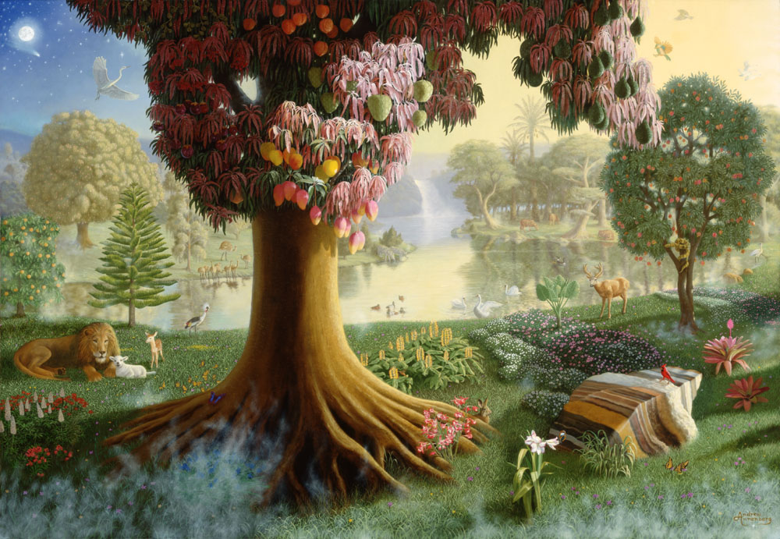
另一个关于吃的故事
创2:15 耶和华 神将那人安置在伊甸园，使他修理，看守。2:16 耶和华 神吩咐他说：园中各样树上的果子，你可以随意吃，2:17 只是分别善恶树上的果子，你不可吃，因为你吃的日子必定死！

Slide 5
另一个关于吃的故事
创3:1 耶和华 神所造的，唯有蛇比田野一切的活物更狡猾。蛇对女人说： 神岂是真说不许你们吃园中所有树上的果子么？3:2 女人对蛇说：园中树上的果子，我们可以吃，3:3 唯有园当中那棵树上的果子， 神曾说：你们不可吃，也不可摸，免得你们死。

Slide 6
另一个关于吃的故事
创3:4 蛇对女人说：你们不一定死；3:5 因为 神知道，你们吃的日子眼睛就明亮了，你们便如神能知道善恶。
太4:3 那试探人的进前来，对他说：你若是神的儿子，可以吩咐这些石头变成食物。

Slide 7

神造人的本意
创1:26 神说：我们要照着我们的形象、按着我们的样式造人，使他们管理海里的鱼、空中的鸟、地上的牲畜，和全地，并地上所爬的一切昆虫。1:27 神就照着自己的形象造人，乃是照着他的形象造男造女。

Slide 8
神造人的本意
创2:7 耶和华 神用地上的尘土造人，将生气吹在他鼻孔里，他就成了有灵的活人(man became a living soul)，名叫亚当。2:8 耶和华 神在东方的伊甸立了一个园子，把所造的人安置在那里。

Slide 9
神造人的本意
创2:18 耶和华 神说：那人独居不好，我要为他造一个配偶帮助他。2:19 耶和华 神用土所造成的野地各样走兽和空中各样飞鸟都带到那人面前，看他叫甚么。那人怎样叫各样的活物，那就是他的名字。

Slide 10
神造人的本意
创2:20 那人便给一切牲畜和空中飞鸟、野地走兽都起了名；只是那人没有遇见配偶帮助他。2:21 耶和华 神使他沉睡，他就睡了；于是取下他的一条肋骨，又把肉合起来。

Slide 11


神造人的本意
创2:22 耶和华 神就用那人身上所取的肋骨造成一个女人，领他到那人跟前。2:23 那人说：这是我骨中的骨，肉中的肉，可以称他为女人，因为他是从男人身上取出来的。2:24 因此，人要离开父母，与妻子连合，二人成为一体。

Slide 12
另一个关于吃的故事
创3:6 于是女人见那棵树的果子好作食物，也悦人的眼目，且是可喜爱的，能使人有智慧，就摘下果子来吃了，又给他丈夫，他丈夫也吃了。3:7 他们二人的眼睛就明亮了，纔知道自己是赤身露体，便拿无花果树的叶子为自己编作裙子。

Slide 13
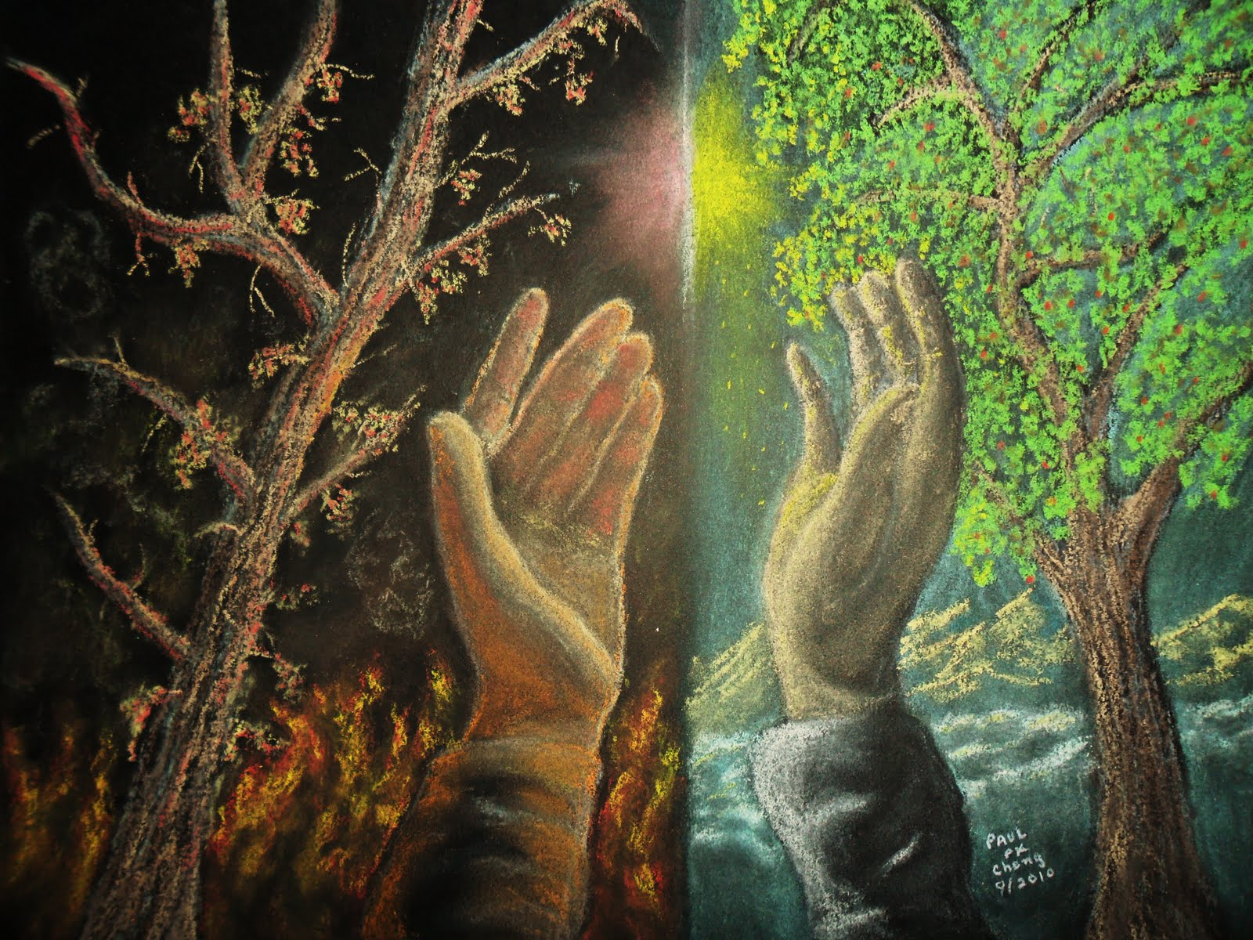

Slide 14
今天的选择
林后11:2 我为你们起的愤恨，原是神那样的愤恨。因为我曾把你们许配一个丈夫，要把你们如同贞洁的童女，献给基督。 | 2Cor11:2 For I am jealous over you with godly jealousy: for I have espoused you to one husband, that I may present you as a chaste virgin to Christ.

Slide 15
今天的选择
林后11:3 我只怕你们的心或偏于邪，失去那向基督所存纯一清洁的心，就象蛇用诡诈诱惑了夏娃一样。 | 2Cor11:3 But I fear, lest by any means, as the serpent beguiled Eve through his subtilty, so your minds should be corrupted from the simplicity that is in Christ.

Slide 16
今天的选择
新我
肉体
内心相信的真理
内心相信的谎言

Slide 17

今天的选择
弗4:24 并且穿上新人；这新人是照着神的形象造的，有真理的仁义和圣洁。
西3:10 穿上了新人。这新人在知识上渐渐更新，正如造他主的形象。
新我
肉体
弗4:22 就要脱去你们从前行为上的旧人，这旧人是因私慾的迷惑渐渐变坏的(which is corrupt according to the deceitful lusts)。
内心相信的真理
内心相信的谎言

Slide 18
今天的选择
西3:1 所以，你们若真与基督一同复活，就当求在上面的事；那里有基督坐在神的右边。3:2 你们要思念上面的事，不要思念地上的事。 | Col3:1 If ye then be risen with Christ, seek those things which are above, where Christ sitteth on the right hand of God.3:2 Set your affection on things above, not on things on the earth.

Slide 19
今天的选择
西3:1 所以，你们若真与基督一同复活，就当求在上面的事；那里有基督坐在神的右边。3:2 你们要思念上面的事，不要思念地上的事。 | Col3:1 If ye then be risen with Christ, seek those things which are above, where Christ sitteth on the right hand of God.3:2 Set your affection on things above, not on things on the earth.

Slide 20
今天的选择
西3:3 因为你们已经死了，你们的生命与基督一同藏在神里面。3:4 基督是我们的生命，他显现的时候，你们也要与他一同显现在荣耀里。 | Col3:3 For ye are dead, and your life is hid with Christ in God.3:4 When Christ, who is our life, shall appear, then shall ye also appear with him in glory.

Slide 21
今天的选择
西3:5 所以，要治死你们在地上的肢体，就如淫乱、污秽、邪情、恶慾，和贪婪。贪婪就与拜偶象一样。 | Col3:5 Mortify therefore your members which are upon the earth; fornication, uncleanness, inordinate affection, evil concupiscence, and covetousness, which is idolatry:

Slide 22
活在肉体里的结果
创3:8 天起了凉风，耶和华 神在园中行走。那人和他妻子听见 神的声音，就藏在园里的树木中，躲避耶和华 神的面。3:9 耶和华 神呼唤那人，对他说：你在那里？3:10 他说：我在园中听见你的声音，我就害怕；因为我赤身露体，我便藏了。

Slide 23
活在肉体里的结果
创3:17 又对亚当说：你既听从妻子的话，吃了我所吩咐你不可吃的那树上的果子，地必为你的缘故受咒诅；你必终身劳苦纔能从地里得吃的。3:18 地必给你长出荆棘和蒺藜来；你也要吃田间的菜蔬。3:19 你必汗流满面纔得糊口，直到你归了土，因为你是从土而出的。你本是尘土，仍要归于尘土。

